Slide 1
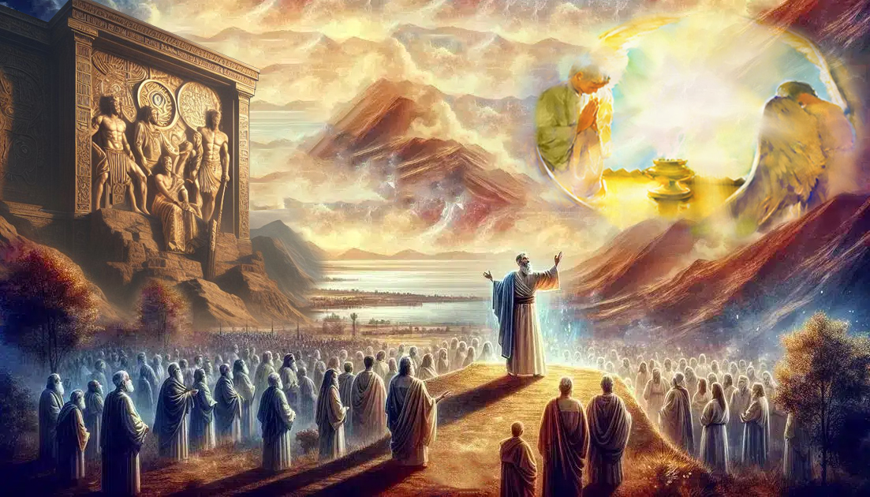
فاختاروا لأنفُسِكُمُ اليومَ!
الدرس 13 ليوم 27 ديسمبر 2025

Slide 2
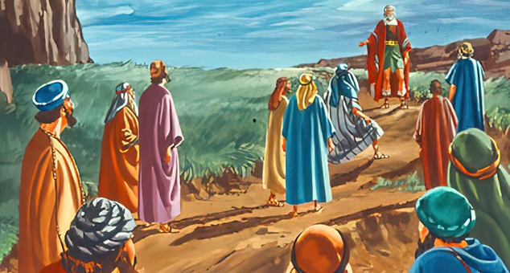
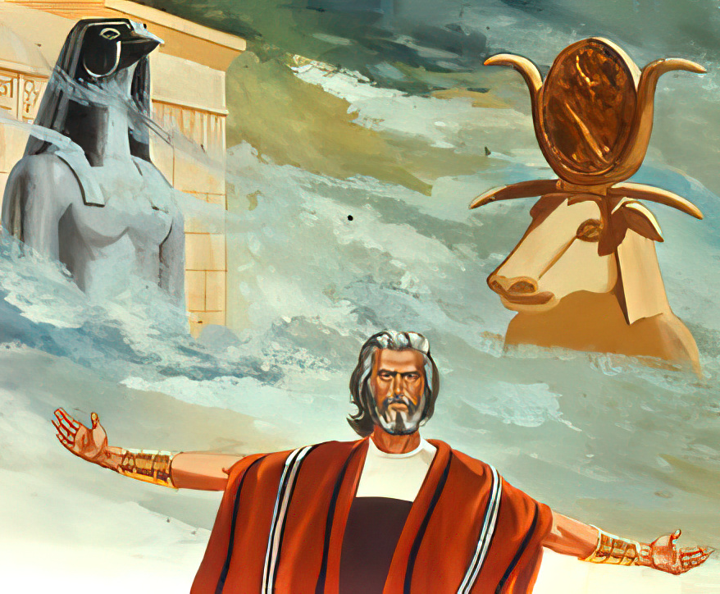
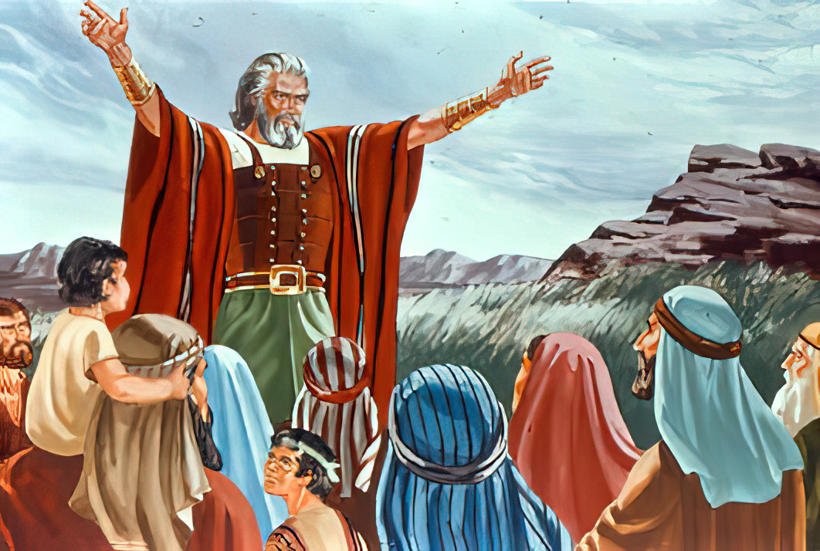
“وإنْ ساءَ في أعيُنِكُمْ أنْ تعبُدوا الرَّبَّ، فاختاروا لأنفُسِكُمُ اليومَ مَنْ تعبُدونَ: إنْ كانَ الآلِهَةَ الّذينَ عَبَدَهُمْ آباؤُكُمُ الّذينَ في عَبرِ النَّهرِ، وإنْ كانَ آلِهَةَ الأموريّينَ الّذينَ أنتُمْ ساكِنونَ في أرضِهِمْ. وأمّا أنا وبَيتي فنَعبُدُ الرَّبَّ».” (يشوع (15:24

Slide 3

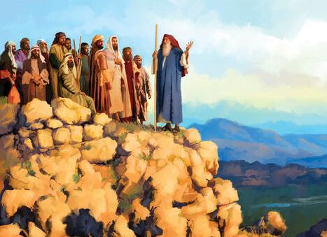
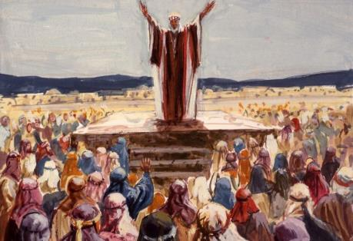
شعر يَشوعُ أن نهايته قريبة. لقد خاض المعركة الجيدة. لقد أنهى السباق. لقد حافظ على الإيمان. كان بإمكانه أن ينتظر بثقة، مثل بولس، تاج البر الخاص به (2 تيموثوس 8-7:4).
لكن، مثل كاليب، كان عليه أن يتأكد من أن الآخرين سيحملون الشعلة ويقودون شعب الله على الطريق الصحيح.
لهذا السبب، جمع الناس في شميم لتجديد عهد الإمانة، ولحثهم على اختيار حياة خدمة الله.
القصة التي كتبها الله (يشوع 13-1:24)
الدعوة إلى النزاهة (يشوع15-14:24 )
انتخاب الشعب (يشوع21-16:24 )
تجديد العهد (يشوع 28-22:24)
استمرار القصة (يشوع30-29:24 )

Slide 4


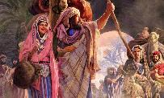
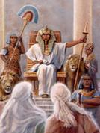
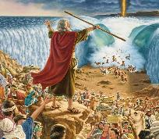
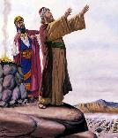
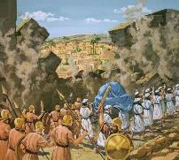
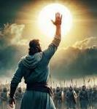
القصة التي كتبها الله
“وأعطَيتُكُمْ أرضًا لم تتعَبوا علَيها، ومُدُنًا لم تبنوها وتَسكُنونَ بها، ومِنْ كُرومٍ وزَيتونٍ لم تغرِسوها تأكُلونَ.
يشوع 24:13
المكان الذي اختاره يشوع لخطابه الأخير كان مكانا تاريخيا: شكيم (يشوع 1:24).
1. كانت أول مكان في كنعان حيث خيم إبراهيم (تكوين 6:12)
2. كان أول مكان في كنعان حيث خيم يعقوب (تكوين 18:33)
3. كانت الحيازة الوحيدة التي حصل عليها يعقوب (تكوين 19:33)
4. هناك دفن يعقوب الآلِهَةِ الغَريبَةِ التي لا تزال عائلته تملكها (تكوين 4:35)
بدأ يشوع بإخبارهم عن "الآلهة الغريبة" التي كان تيراه، أسلافهم، يعبدها (يشوع 24:2). ومن هناك، ذكرهم بصراحة كل ما فعله الله: أخذت؛ أحضرت؛ زدت السعر؛ أرسلت؛ ضربت؛ أخرجته؛ أنا من أحضرك؛ أنا من سلمها؛ لقد دمرتهم؛ لم أستمع إلى بلعام؛ سلمتك؛ تخليت عنهم؛ أرسلت ذبابات؛ أعطيتك الأرض (يشوع 11-3:24).
في هذا السرد، تمر الأجيال واحدة تلو الأخرى دون تمييز. جميعها مشمولة. الذين استمعوا ليشوع جاءوا "من وراء النهر"؛ نزلوا إلى مصر؛ غادروا بقوة كبيرة؛ عبروا البحر؛ استولوا على شرق الأردن؛ لقد استحوذوا على كنعان. ما فعله الله بأسلافهم، يفعله معهم، وسيفعله بنا اليوم.

Slide 5

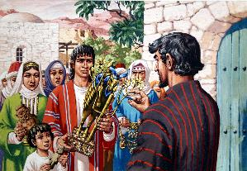
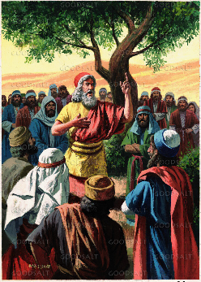
الدعوة إلى النزاهة
)وإنْ ساءَ في أعيُنِكُمْ أنْ تعبُدوا الرَّبَّ، فاختاروا لأنفُسِكُمُ اليومَ مَنْ تعبُدونَ: إنْ كانَ الآلِهَةَ الّذينَ عَبَدَهُمْ آباؤُكُمُ الّذينَ في عَبرِ النَّهرِ، وإنْ كانَ آلِهَةَ الأموريّينَ الّذينَ أنتُمْ ساكِنونَ في أرضِهِمْ. وأمّا أنا وبَيتي فنَعبُدُ الرَّبَّ (
(يشوع 15:24)
تماما كما دعا يعقوب عائلته لدفن آلهتهم قبل تجديد عهدهم مع الله في بيت إل، دعا يشوع الناس إلى التخلي عن آلهتهم قبل تجديد عهدهم مع الله (يشوع 14:24ب).
كان عليهم أن يخشوا الله ويخدموه "بصدق وحق"
(يشوع 14:24). ماذا يعني هذا؟
أن يخاف الرَّبَّ
لأظهر احتراما عميقا لمن هو أعظم مني بلا حدود، وأن أقبله كملكي وربي
أن نخدم الرَّبَّ بصدق [نزاهة]
خدمة بلا عيوب (هكذا تم تعريف الذي لا يصلح للذبح إلا إذا كان "خاليا من عيوب" [كامل])
لخدمة الرَّبَّ بالحق
أن تكون مخلصا، جديرا بالثقة، مخلصا، غير منقسم، ومتسقا. لأعكس من خلال حياتي امتناني لله على ما فعله بي.

Slide 6

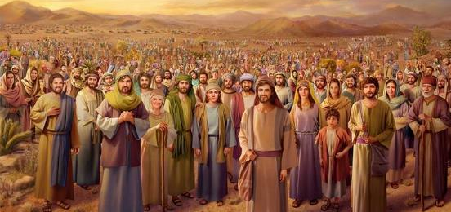
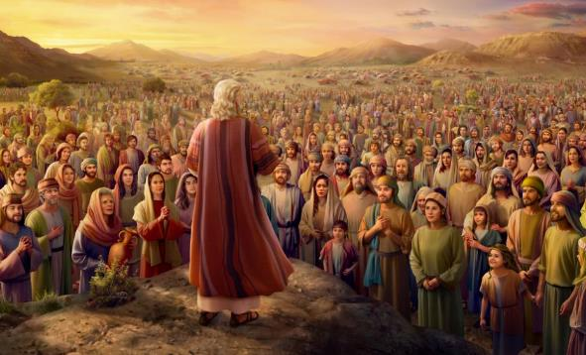
انتخاب الشعب
“فأجابَ الشَّعبُ وقالوا: «حاشا لنا أنْ نَترُكَ الرَّبَّ لنَعبُدَ آلِهَةً أُخرَى،
)يشوع 16:24)
ما كان رد الفعل على دعوة يشوع (يشوع 16:24)؟ قال الناس بأكمله لا لآلهتهم، وقبلوا أن لديهم إلها واحدا فقط: "إلهنا لنا"، نفس الذي أرشدهم—أسلافهم وأنفسهم—حتى تلك اللحظة (يشوع18-17:24).
بدلا من تهنئة الشعب على قرارهم، قدم يشوع ردا غير متوقع: "أنتم غير مؤهلين لخدمة الرب" (يشوع 19:24). يا لها من خيبة أمل!
سمع يشوع والديه يقطعان نفس الوعد (خروج 8:19)، ورأى كيف خرقا الوعد مرارا وتكرارا لمدة أربعين عاما.
حقق هذا الرد القاسي هدفه. كان الجيل الجديد مصمما على عدم تكرار نفس الأخطاء (يشوع 21:24).

Slide 7


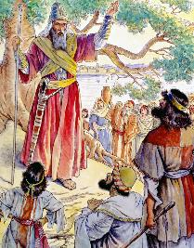
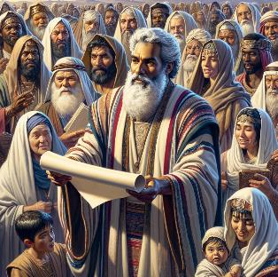
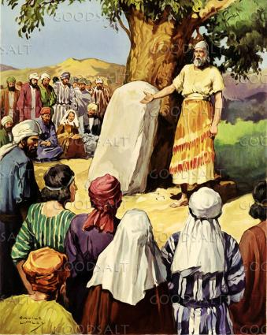
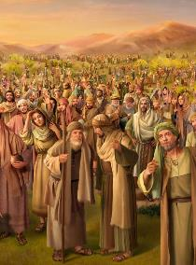
تجديد العهد
“ثُمَّ قالَ يَشوعُ لجميعِ الشَّعبِ: «إنَّ هذا الحَجَرَ يكونُ شاهِدًا علَينا، لأنَّهُ قد سمِعَ كُلَّ كلامِ الرَّبِّ الّذي كلَّمَنا بهِ، فيكونُ شاهِدًا علَيكُمْ لئَلّا تجحَدوا إلهَكُمْ» " (يشوع 25:24)
لإنهاء خطابه، طلب منهم يشوع إزالة الآلهة التي "بينكم" وأن يعودوا قلوبهم إلى الله (يشوع 23:24).
«وللمرة الثالثة تعهّد الشعب أن يعبدوا الله» (يشوع 24:24).
فتمّ توثيق العهد، وكما فعل موسى، أقام يشوع لهم فرائض وأحكامًا (يشوع 25:24)
«مع أنّ العهد مع الله يقوم على علاقة حيّة معه ولا يمكن التعبير عنه تعبيرًا كاملًا من خلال مجرّد قوانين، فإن يشوع أدرك أنّه كان من الضروري أن يترك تذكارات واضحة تساعدهم على الثبات في العهد.»
كتب العهد ونصب تذكاري: حجر ليكون شاهدا على الالتزام الذي قطعوه (يشوع 27-26:24).

Slide 8

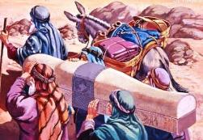
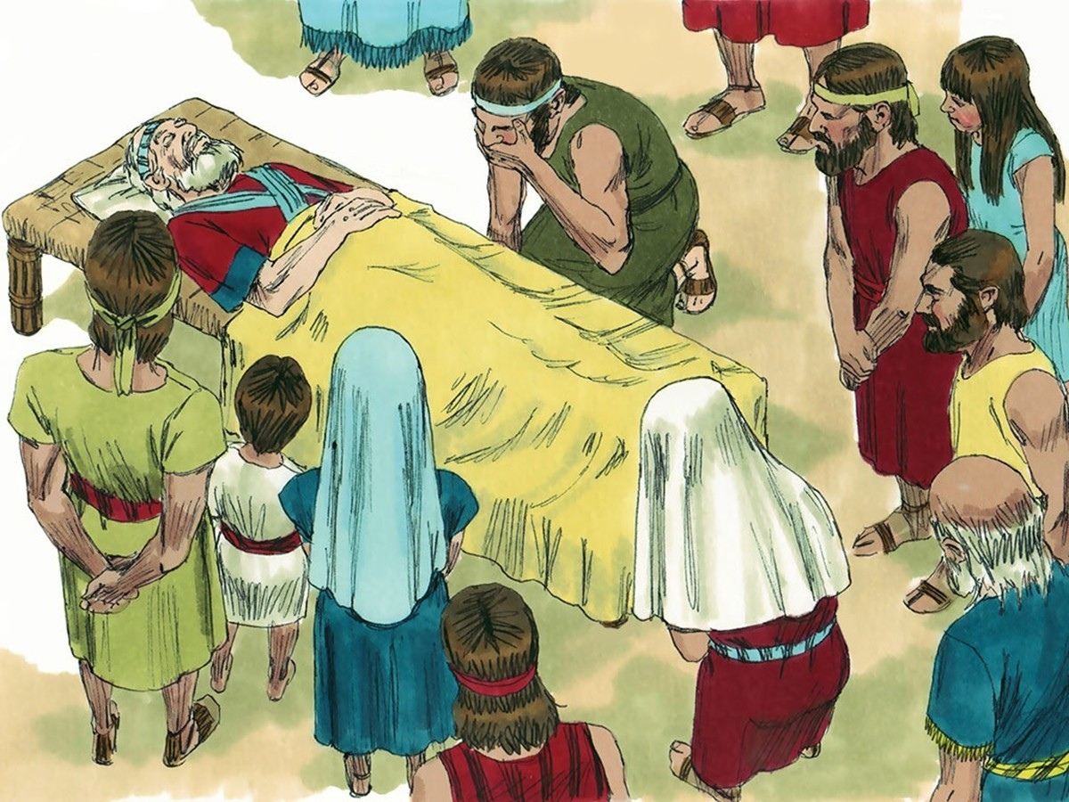
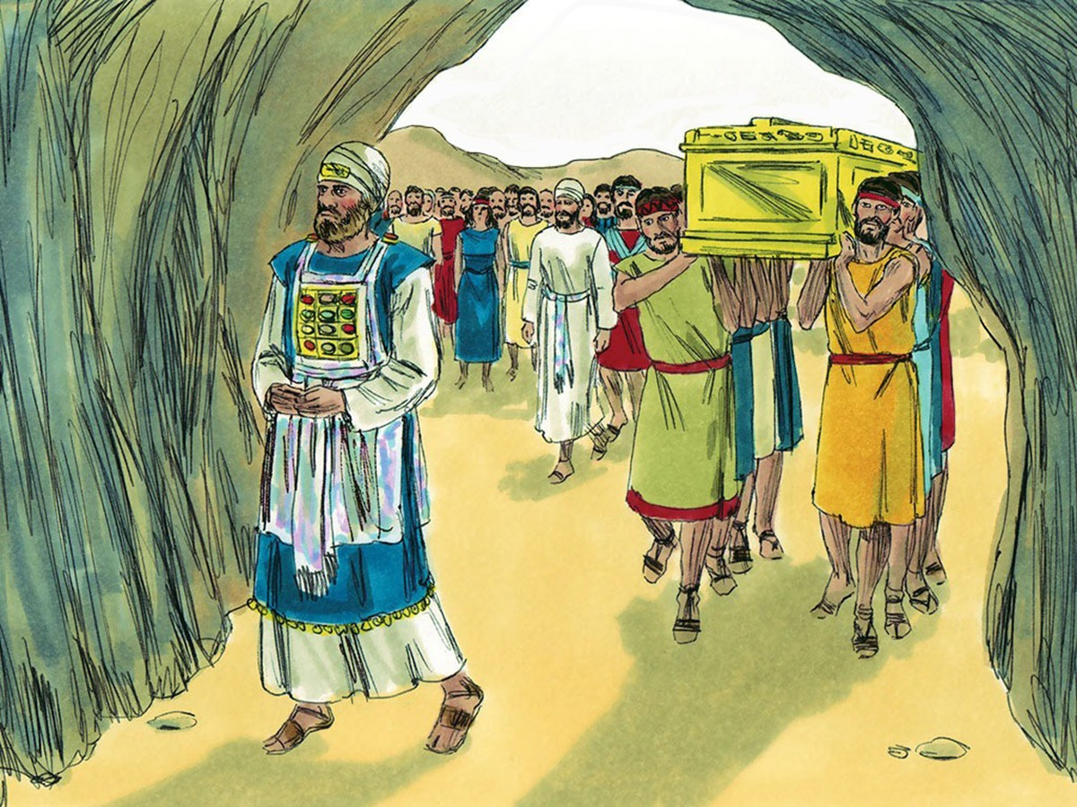
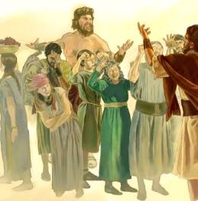
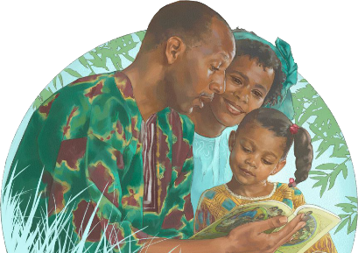
استمرار القصة
“وعَبَدَ إسرائيلُ الرَّبَّ كُلَّ أيّامِ يَشوعَ، وكُلَّ أيّامِ الشُّيوخِ الّذينَ طالَتْ أيّامُهُمْ بَعدَ يَشوعَ والّذينَ عَرَفوا كُلَّ عَمَلِ الرَّبِّ الّذي عَمِلهُ لإسرائيلَ. ” (يشوع 31:24
ينتهي سفر يشوع بثلاثة دفنات. واحدة منها، التي تنبأت بها قبل مئات السنين، كانت دفن يوسف في ميراث يعقوب (تكوين 26-24:50؛ يشوع 32:24).
الجيل المتمرد الذي خرج من مصر دفن في الصحراء. لكن الجيل الجديد كان من المفترض أن يدفن "في ميراثه"، مع أولئك الذين ظلوا أوفياء في جيل غير أمين: يشوع وألعازر (يشوع 33,30-29:24).
ظل هذا الجيل الجديد مخلصا (يشوع 31:24).
لكن ماذا عن الجيل التالي (اَلْقُضَاة 11-10:2)؟
يجب على كل جيل أن يعقد عهدا خاصا به مع الله. إيمان والديهم يمكن أن يساعدهم على اتخاذ القرار الصحيح. لكن القرار يعود لهم. دعونا نتخذ قرارنا اليوم: "أما أنا وبيتي، فسنخدم الرب" (يشوع 15:24).

Slide 9

«قائدُنا العام، الذي لم يخسر معركةً قط، يتوقّع خدمةً طوعيّة أمينة من كلّ من انتسب تحت رايته. وفي الصراع الختامي الدائر الآن بين قوى الخير وجموع الشر، يتوقّع أن يشارك الجميع، العلمانيون كما الخدّام. فجميع الذين تجنّدوا كجنودٍ له، عليهم أن يقدّموا خدمةً أمينة كجنودٍ على أهبة الاستعداد، وهم واعون تمامًا للمسؤولية الملقاة على عاتق كلّ واحدٍ منهم على حدة.»
شهادات للكنيسة، المجلد 9، ص. 116)

